Slide 1
エージェントの勇気ある行動の観察が人の勇気を引き出す効果の検証
Interim meeting 2025.9.8
清水 友貴
石黒研究室 D2

Slide 2
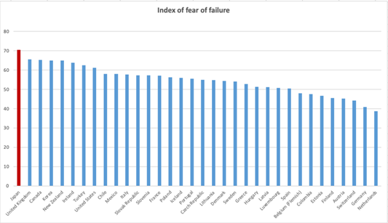
背景
日本人は世界に比べて失敗を恐れて挑戦しない傾向にある
OECD諸国の中では最も失敗を恐れる程度が高い
日本社会では挑戦を避ける傾向が根強い
https://it.impress.co.jp/articles/-/25549
理由
コンフォートゾーンに留まってしまうため
Index of fear of failure
Notes:
日本社会では共通する課題として「過度に失敗を恐れる」ということがあります。
OECD諸国の中では最も失敗を恐れる程度が高いという報告があります。その理由として、『失敗したらどうしよう』という恐怖や、日本社会に根強く残る保守的な文化が挙げられます。その結果挑戦を避け、現状に滞る人が増えています。
こうなってしまう理由として、コンフォートゾーンにとどまってしますことが挙げられます。

Slide 3
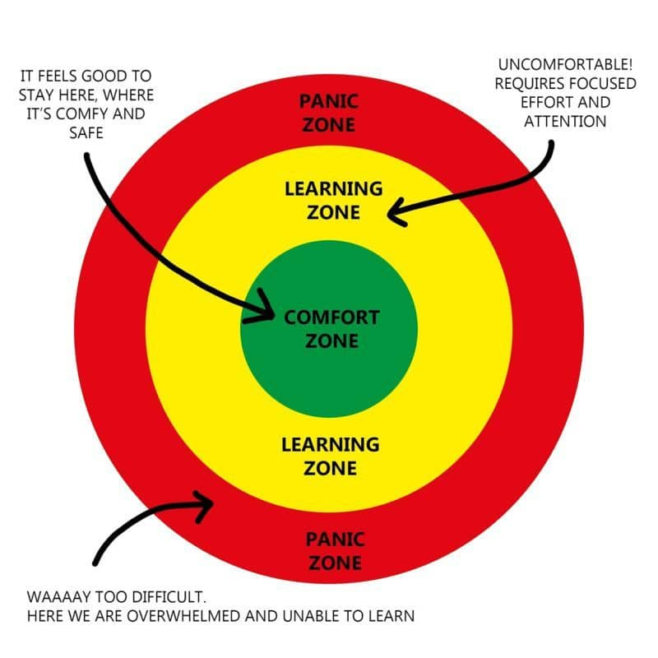
コンフォートゾーンとは
定義
「慣れ親しんだ環境や状態」
メリット
安全・安心を感じられるため、ストレスが少ない
デメリット
挑戦や成長の機会を逃しやすくなる
人は変化を拒んでこの状態を保とうとする
[Tichy 1997]
Notes:
コンフォートゾーンとは、慣れ親しんだ環境や状態のことです。 メリットとしては、安全や安心を感じられるため、ストレスが少ない点が挙げられます。 一方で、挑戦や成長の機会を逃しやすくなったり、変化を拒んでこの状態を維持しようとするというデメリットもあります。 図のように、コンフォートゾーンの外には学習ゾーンやパニックゾーンが存在し、成長にはこの外に踏み出す必要があるとされています。

Slide 4


コンフォートゾーンにいることの長期的影響
人が最も後悔し苦しむのは、義務や責任に関することではなく、「理想の自己」として生きることができなかった後悔[Gilovich 2018] ⇒『何も残らなかった』という虚無感や絶望感に襲われる可能性
挑戦
安全
Notes:
このコンフォートゾーンにいながら、安全な選択肢を取ることで、短期的には安心感を得られるかもしれません。
しかし、それが長期的になってしまうと、後々になって、後悔が積み重なってしまう恐れがあります。
人が最も後悔し苦しむのは、義務や責任に関することではなく、「理想の自己」として生きることができなかった後悔、という報告もされていて、
挑戦しない人生では、『あのときやっておけばよかった』という後悔が積み重なり、最終的には『何も残らなかった』という虚無感や絶望感に襲われる可能性があります。

Slide 5

コンフォートゾーンを飛び出すために
他者の行動を観察する
社会的学習[Bandura 1977]
人は他者の行動を見て学ぶ
自己効力感の向上
「自分にもできるかも」と感じやすくなる
心理的ハードルの低下
同じ立場の人の挑戦は行動を後押しする
Notes:
コンフォートゾーンを飛び出すには、他者の行動を観察することが効果的です。 社会的学習の理論では、人は他者の行動を見て学ぶとされています。 また、他者の挑戦を見ることで『自分にもできるかもしれない』と自己効力感が高まりやすくなります。 さらに、自分と同じ立場の人が挑戦しているのを見ると、心理的ハードルが下がり、自分の行動を後押ししてくれます。

Slide 6
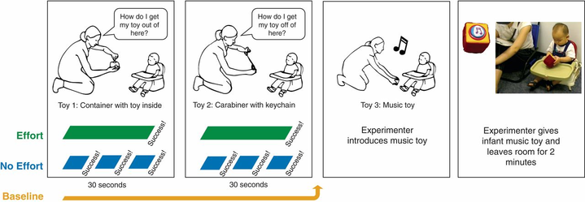
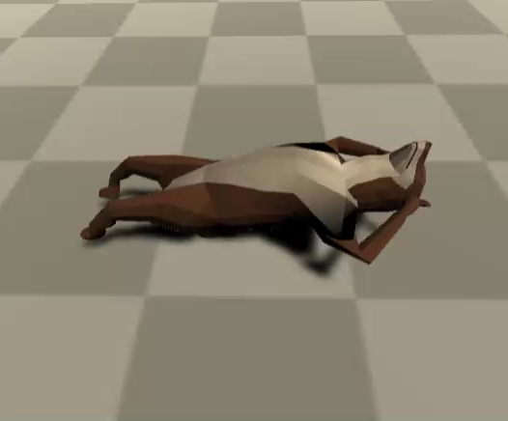
先行研究
大人が努力する姿を見た乳児は目標達成の試みに努力を重ねる
犬のエージェントの頑張る姿を見て「自分が頑張ろうと思う」という印象を強く引き出す傾向
[Sasaki 2020]
[Leonard 2017]
⇒他者（人）の努力を見て
自分も努力しようと思う
⇒他者（エージェント）の努力でも
自分も努力しようと思う
（仮説）他者の勇気ある行動を観察することで
自分も勇気ある行動をとろうと思うのではないか？
Notes:
関連する研究で、人が他者の行動を観察することで自らの行動にも影響を受けるということは、しばしば報告されています。
たとえば、大人が努力する姿を見た乳児が、目標達成に向けてより粘り強く取り組むことが報告されています。
また、犬のエージェントが困難に立ち向かう様子を見た人は、自分も頑張ろうと感じる傾向が示されています。
これらの研究は、努力する他者の存在が観察者の行動意欲を高めることを示唆しています。
これを踏まえ、私は他者の勇気ある姿にも同様の効果が得られるのではないかと考え、『他者の勇気ある行動を観察することで自分も勇気ある行動をとろうと思うのではないか』という仮説を立てました。

Slide 7
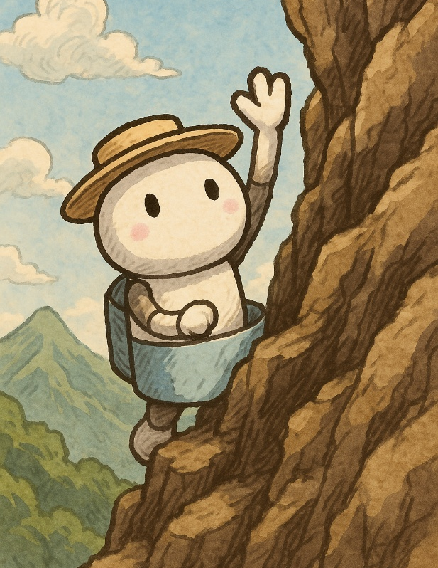
目的
エージェントの勇気ある行動が
人の勇気を引き出すか検証する
研究の位置づけ:
先行研究：「粘り強い努力」にフォーカス
本研究：「勇気ある行動」にフォーカス
Notes:
そこで、本研究の目的は、エージェントの勇気ある行動を観察することで、観察者の勇気を引き出せるかを検証することです。
先行研究では、他者の『粘り強い努力』に焦点を当てていましたが、本研究では、他者の「勇気ある行動」に焦点を当てます。

Slide 8

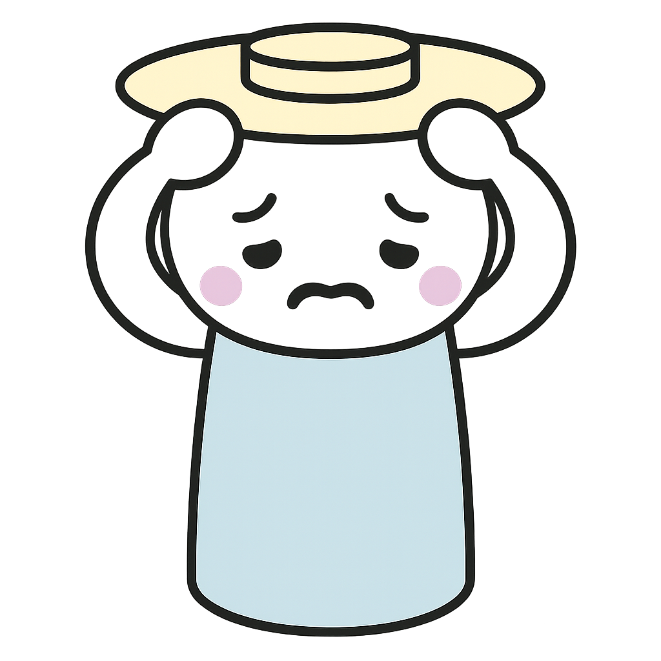

エージェントの勇気ある行動をどう作るか？
ポイント：葛藤を表現する
勇気ある行動：葛藤 ⇒ 行動
葛藤：自己内での目標、信念、感情の不一致が生じる精神的な緊張
葛藤
行動
Notes:
では、エージェントの勇気ある行動をどう作るか？
勇気ある行動の表現には「葛藤を表現する」ことが重要です。
勇気は、単に行動に移すことではありません まず葛藤があり、その葛藤を乗り越えることで行動につながります
ここでいう葛藤とは、自己の中の目標や信念、感情の不一致から生じる精神的な緊張を指します

Slide 9
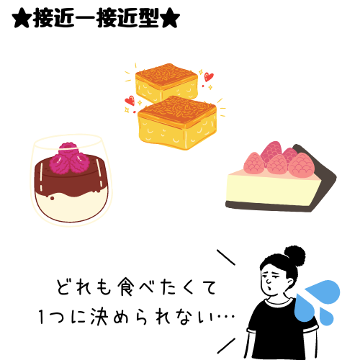
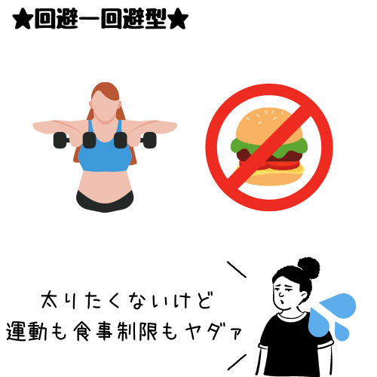
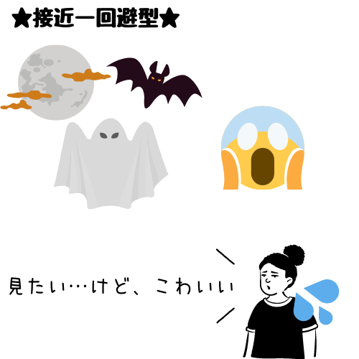
葛藤の種類
葛藤は3種類に分類できる [Lewin 1935]
Attraction-Attraction Conflict
Avoidance-Avoidance Conflict
Attraction-Avoidance Conflict
I want to eat everything, but I can't choose just one...
I don't want to gain weight, but I also hate exercise and dietary restrictions..
I want to see it...
but I'm scared...
Notes:
また、葛藤は、3つのタイプに分類できるとされています。
接近-接近型葛藤は2つ以上の魅力的な選択肢の間で迷う状況です。
回避-回避型葛藤は2つの望ましくない選択肢の間で選ばなければならない状況です。
接近-回避型葛藤は1つの選択肢が魅力的な面と望ましくない面の両方を持つ状況です。
本研究で論点としている、勇気ある行動をとるかどうかの状況においては、「目標に向かって前進したい」という接近動機と「失敗や損失を避けたい」という回避動機のせめぎ合いが起こりますので、③の接近回避型葛藤が当てはまります。

Slide 10
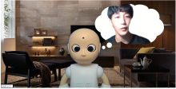
葛藤をどう表現するか？
吹き出しを用いる
吹き出しは、非言語的な内面を即座に伝達できる視覚メタファー
吹き出しによってエージェントのことを内面を持つ存在として認識しやすくなる
[Nitada et.al 2021]
Notes:
では、このような通常現実世界では視認することが難しい葛藤を、いかにして表現するかですが、本研究ではエージェントの頭上に吹き出しを出すことで表現しようと考えました。
吹き出しは、従来コミックなどで「思考」や「感情」の表現手段として用いられ、非言語的な内面を即座に伝達する視覚メタファーとして定着している。
そのため、視線や表情だけでは伝えにくい「迷い」「葛藤」といった複雑な内面状態を表現できる。
さらに、先行研究では、ユーザーは吹き出しを通してエージェントの内的な注意や意識を直感的に受け取り、「内面を持つ存在」として認識しやすくなることが示されており、エージェントの内情表現を効果的に伝達できるのではないかと考えています。

Slide 11

葛藤をどう表現するか？
プロジェクターで壁に映す
⇒ただし、吹き出しを使って葛藤を表現する方法は一様ではない
Notes:
具体的には、このようにロボットの頭上にプロジェクターで吹き出しを映し出し、内面を表出させます。
ただし、このように吹き出しを使って葛藤を表現する方法は一様ではありません。

Slide 12
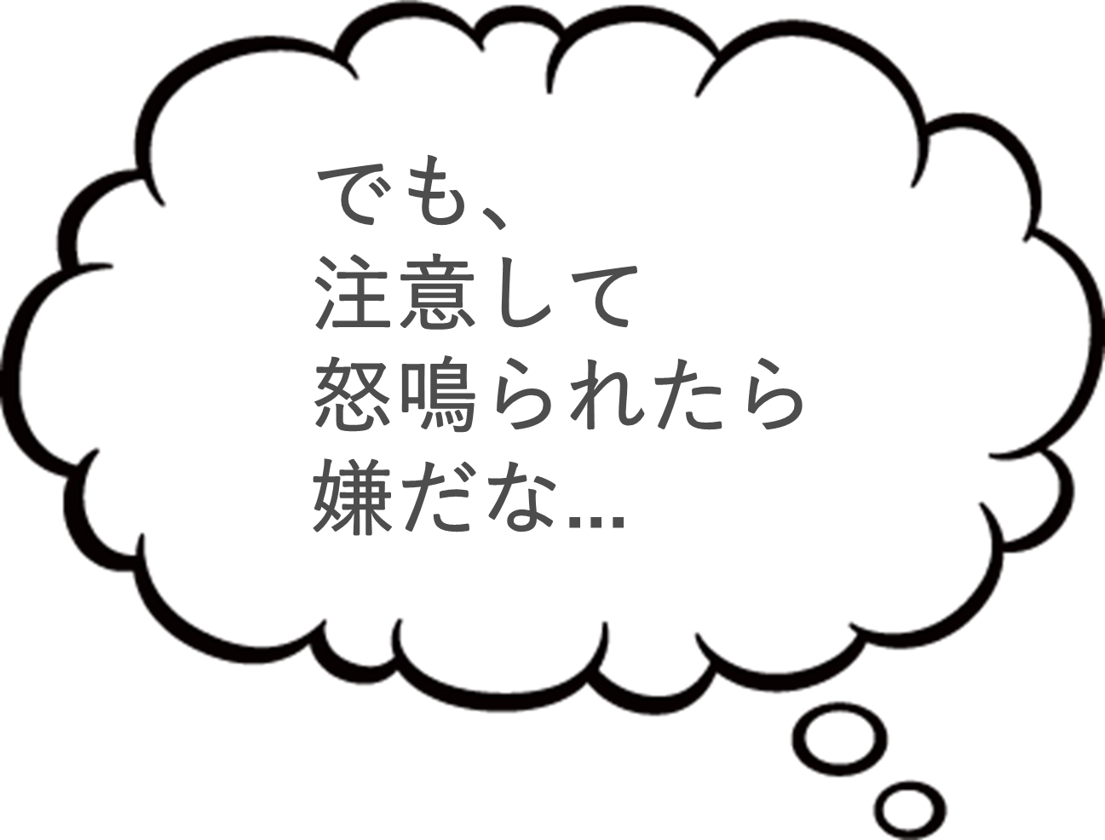
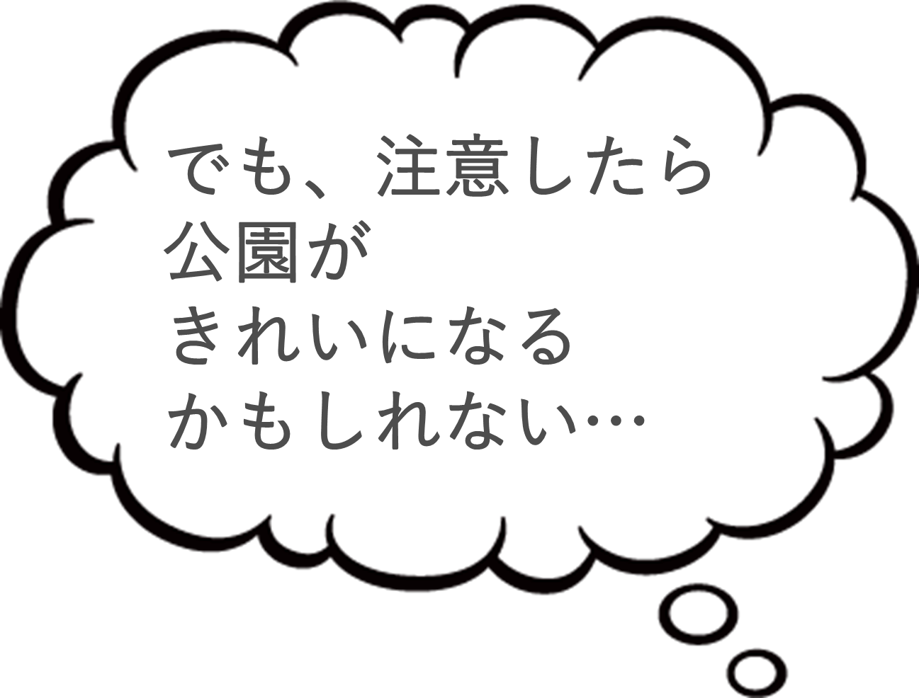


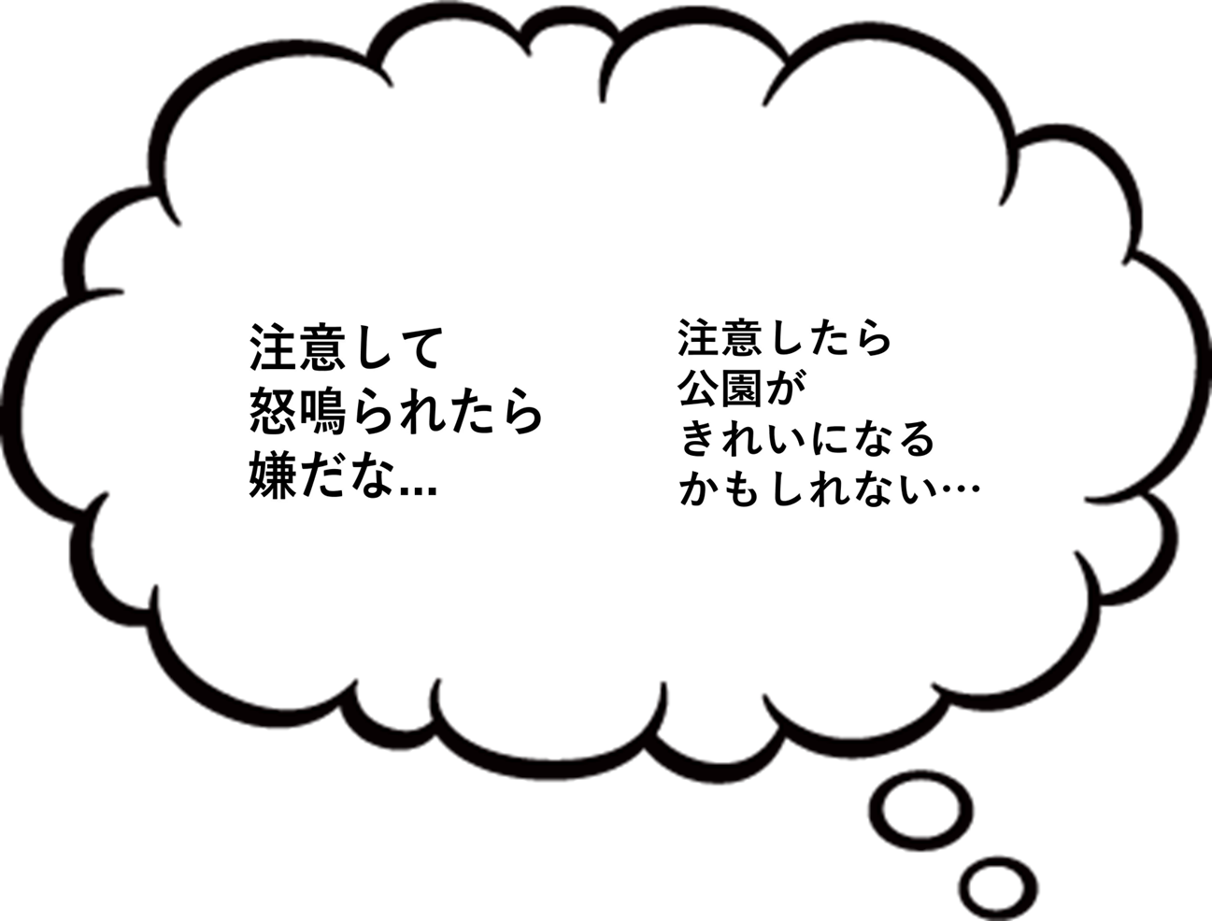
実験計画
実験1
実験2
エージェントの勇気ある行動が人の勇気を引き出す効果の検証
エージェントの勇気を最も感じさせる表現の選定（オンライン調査）
Notes:
そこでまず、エージェントの勇気ある行動を適切に表現する方法を選定する必要があると考え、実験１を設定しました。
本発表では実験①について報告します。

Slide 13
実験1
目的：エージェントの勇気を最も感じさせる表現の選定（オンライン調査）
条件
要因1: 葛藤の有無
 | Conflict presence | Presentation Style
① | No-Conflict | Sequential
② | No-Conflict | Simultaneous
③ | Conflict | Sequential
④ | Conflict | Simultaneous
No-Conflict(Control)
接近動機のみ表示される
Conflict
接近動機と回避動機が表示される
Notes:
いくつか条件を設け、エージェントが勇気ある行動をとっている様子を動画にしてオンラインでアンケートを取りました。
用意した条件は2要因４水準です。
まず１要因目として、葛藤の有無を設定しました。
葛藤なしでは、接近動機のみ、葛藤ありでは接近動機と回避動機が表示されます。

Slide 14
実験1
目的：エージェントの勇気を最も感じさせる表現の選定
条件
要因2: 表示方法
 | Conflict presence | Presentation Style
① | No-Conflict | Sequential
② | No-Conflict | Simultaneous
③ | Conflict | Sequential
④ | Conflict | Simultaneous
Sequential（時間的な売れ動き）
葛藤（接近動機と回避動機）が連続的に表示される
Simultaneous（構造的な拮抗状態）
葛藤（接近動機と回避動機）が天秤のように同時に表示される
Notes:
また二つ目の要因として提示方法を用意し、二種類を設定しました。
Sequential：接近動機と回避動機が時間的に連続して表示される形式です。迷いながら行動するプロセスを表現します。
Simultaneous：接近動機と回避動機が天秤のように同時に表示される形式です。拮抗する二つの動機が同時に存在していることを強調します。
この二つを選んだのは、葛藤の表し方には 時間的な揺れ動き と 構造的な拮抗状態 の二つの側面があり、両方をカバーすることで必要十分な比較が可能になると考えたためです。
実験では、この二要因を組み合わせた4条件を用意し、観察者がどの表現をもっとも「勇気を感じる」と評価するかを調べました。

Slide 15
実験1
用意したシナリオ（参加者には事前に共有済み）
【シーン１】ポイ捨てを注意する
【シーン２】授業中の質問
本シーンでは、ロボットが公園でごみをポイ捨てしている人を見ている様子をご覧いただきます。 ロボットは、その人に声をかけて注意すべきかどうか考えています。 動画では、ロボットがその人に声をかけるべきかどうか考え、最終的に行動に移す様子までが含まれます。
本シーンでは、ロボットが人間とともに学校の教室で難しい授業を受けている様子をご覧いただきます。 ロボットは、授業のわからない部分を、大勢の学生の前で先生に質問すべきかどうか考えています。 動画では、ロボットが先生に質問しようか考え、最終的に行動に移す様子までが含まれます。
（English ver）In this scene, you will see a robot observing a person littering in a park. The robot is considering whether it should speak up and warn the person. The video shows the robot thinking about whether to address the person, and ultimately taking action.
（English ver）In this scene, you will see a robot attending a difficult class together with humans in a school classroom. The robot is considering whether it should ask the teacher a question about something it does not understand, in front of many students. The video shows the robot thinking about whether to ask the teacher, and ultimately taking action.
Notes:
また、エージェントが勇気ある行動をとる状況として二つのシナリオを用意しました。
一つめはごみをポイ捨てしている人を注意するシーン、二つ目は授業中に大勢の前で質問するというシーンです。
これらのシナリオは参加者が動画を視聴する前に共有済みです。

Slide 16
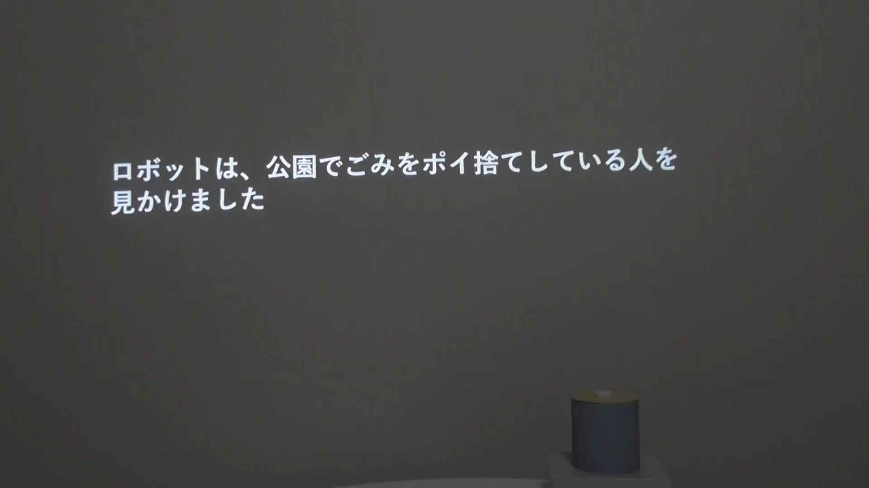
動画（採用された）
 | Conflict presence | Presentation Style
① | No-Conflict | Sequential
② | No-Conflict | Simultaneous
③ | Conflict | Sequential
④ | Conflict | Simultaneous
Notes:
最後に、葛藤あり、同時条件です

Slide 17
実験1
従属変数
葛藤項目：どれだけエージェントが葛藤しているように見えるかを測る指標（マニピュレーションチェック）
勇気尺度：どれだけエージェントが勇気を出して一歩踏み出しているように見えるかを測る指標
Notes:
従属変数として二つを設定しました。
まず「葛藤項目」は、エージェントがどの程度葛藤しているように見えるかを測定する指標です。これは、葛藤条件が適切に葛藤を喚起しているかどうかを確認するためのマニピュレーションチェックとして用意しました。
次に「勇気尺度」は、エージェントがどの程度勇気を出して一歩踏み出しているように見えるかを測定する指標です。

Slide 18
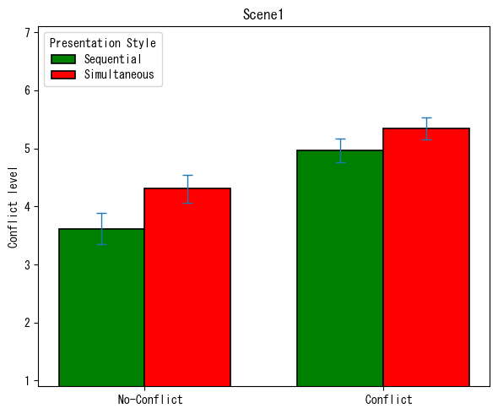
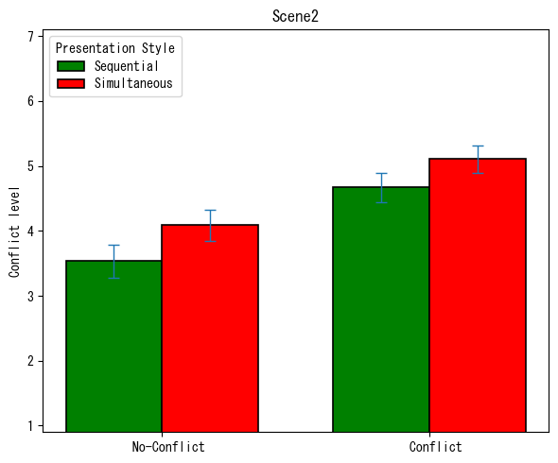
結果
葛藤項目
*
*
*
*
*
*
葛藤なし条件＜葛藤あり条件⇒マニピュレーションチェックOK
また、連続条件＜同時条件であった
Notes:
こちらは実験1の結果、葛藤項目の評価です。
まず、両方のシーンにおいて、葛藤なし条件よりも葛藤あり条件の方が有意に高い評価となりました。 これは、設定した「葛藤あり条件」が実際に観察者に葛藤を感じさせていたことを示しており、マニピュレーションチェックが有効だったといえます。
また、表示方法に関しても差が見られ、連続条件よりも同時条件の方が葛藤が強く感じられる傾向が確認されました。

Slide 19
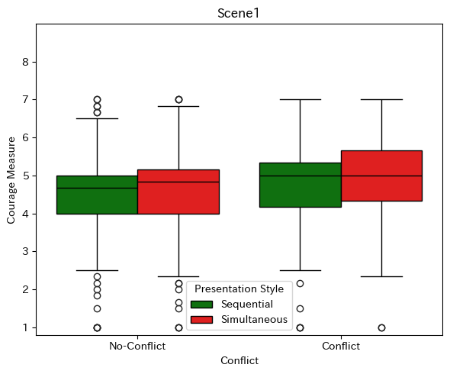
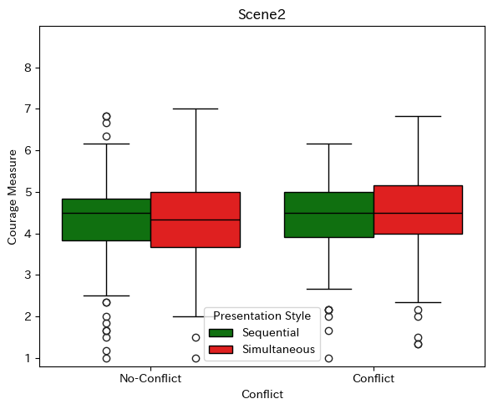
結果
勇気尺度
*
*
*
*
*
葛藤のグラフと同じ傾向⇒葛藤をより感じる方が勇気も感じやすい
また、連続表示り同時表示の方が勇気を感じやすい
Notes:
次に、勇気尺度の結果です。
両方のシーンにおいて、葛藤なし条件よりも葛藤あり条件の方が、エージェントが勇気を出しているように見える傾向が確認されました。 つまり、葛藤を示すことで、観察者はロボットの行動をより「勇気ある行動」として解釈しやすくなっていました。
また、提示方法に関しても、連続表示より同時表示の方が勇気を感じやすいという結果が得られました。 これは、二つの動機が同時に拮抗している様子を見せることで、ロボットが勇気を振り絞って一歩踏み出す印象がより強く伝わるためと考えられます。

Slide 20
結論
葛藤のスコアが高いと勇気のスコアも高い
「葛藤＋行動＝勇気ある行動」の仮説を支持
最も勇気のスコアが高かったのは「葛藤あり×同時」条件
⇒この条件を実験2で用いる
全体の傾向として、葛藤項目、勇気尺度においてシーン２のスコアがシーン1に比べて低かった
⇒授業中の質問という設定がコンフォートゾーン内の行動である参加者が多かったのではないか
⇒シーン1を実験2で用いる
Notes:
ここでは実験1の結論をまとめます。
まず、葛藤のスコアが高いと勇気のスコアも高くなることが確認されました。 つまり、葛藤を表現することで、エージェントの行動がより勇気あるものとして評価されやすいことがわかります。
次に、最も勇気のスコアが高かったのは「葛藤あり × 同時」条件でした。 この条件は、実験2でも用いることにしています。
また全体的な傾向として、シーン2ではシーン1に比べて葛藤項目・勇気尺度ともにスコアが低い結果となりました。 これは、シーン2の「授業中の質問」という設定が、参加者にとって比較的コンフォートゾーン内の行動だった可能性が考えられます。 このため、実験2ではシーン1を採用しました。

Slide 21
実験計画
実験1
実験2
エージェントの勇気ある行動が人の勇気を引き出す効果の検証
エージェントの勇気を最も感じさせる表現の選定（オンライン調査）

Slide 22
Experiment 2
目的：実験1で選定した最適な表現を用いて、エージェントの勇気ある行動を見たとき、ユーザーの勇気が高まるか検証する
2要因
葛藤の有無
行動の有無
行動を要因に加えた理由
葛藤の表現と、踏み出す決断のどちらが勇気づけに寄与するかを切り分けるため
独立変数
 | Conflict presence | Action presence
① | No-Conflict | No-Action
② | No-Conflict | Action
③ | Conflict | No-Action
④ | Conflict | Action

Slide 23

Experiment 2
実験設定
実験手続き
事前アンケート
刺激提示
事後アンケート

Slide 24
Experiment 2
実験設定
 | Conflict presence | Action presence
① | No-Conflict | No-Action
② | No-Conflict | Action
③ | Conflict | No-Action
④ | Conflict | Action
独立変数
2要因4条件
条件間比較
従属変数
勇気尺度

Slide 25
Experiment 2
Courage Score Change
Hypothesis
Conflict
H1
エージェントが行動に至る場合、観察者の勇気は向上する
H2
エージェントが行動する場合、葛藤を伴って行動する姿は、葛藤せず行動する姿よりも強く観察者の勇気が向上する
Yes
No
No
Yes
Action

Slide 26
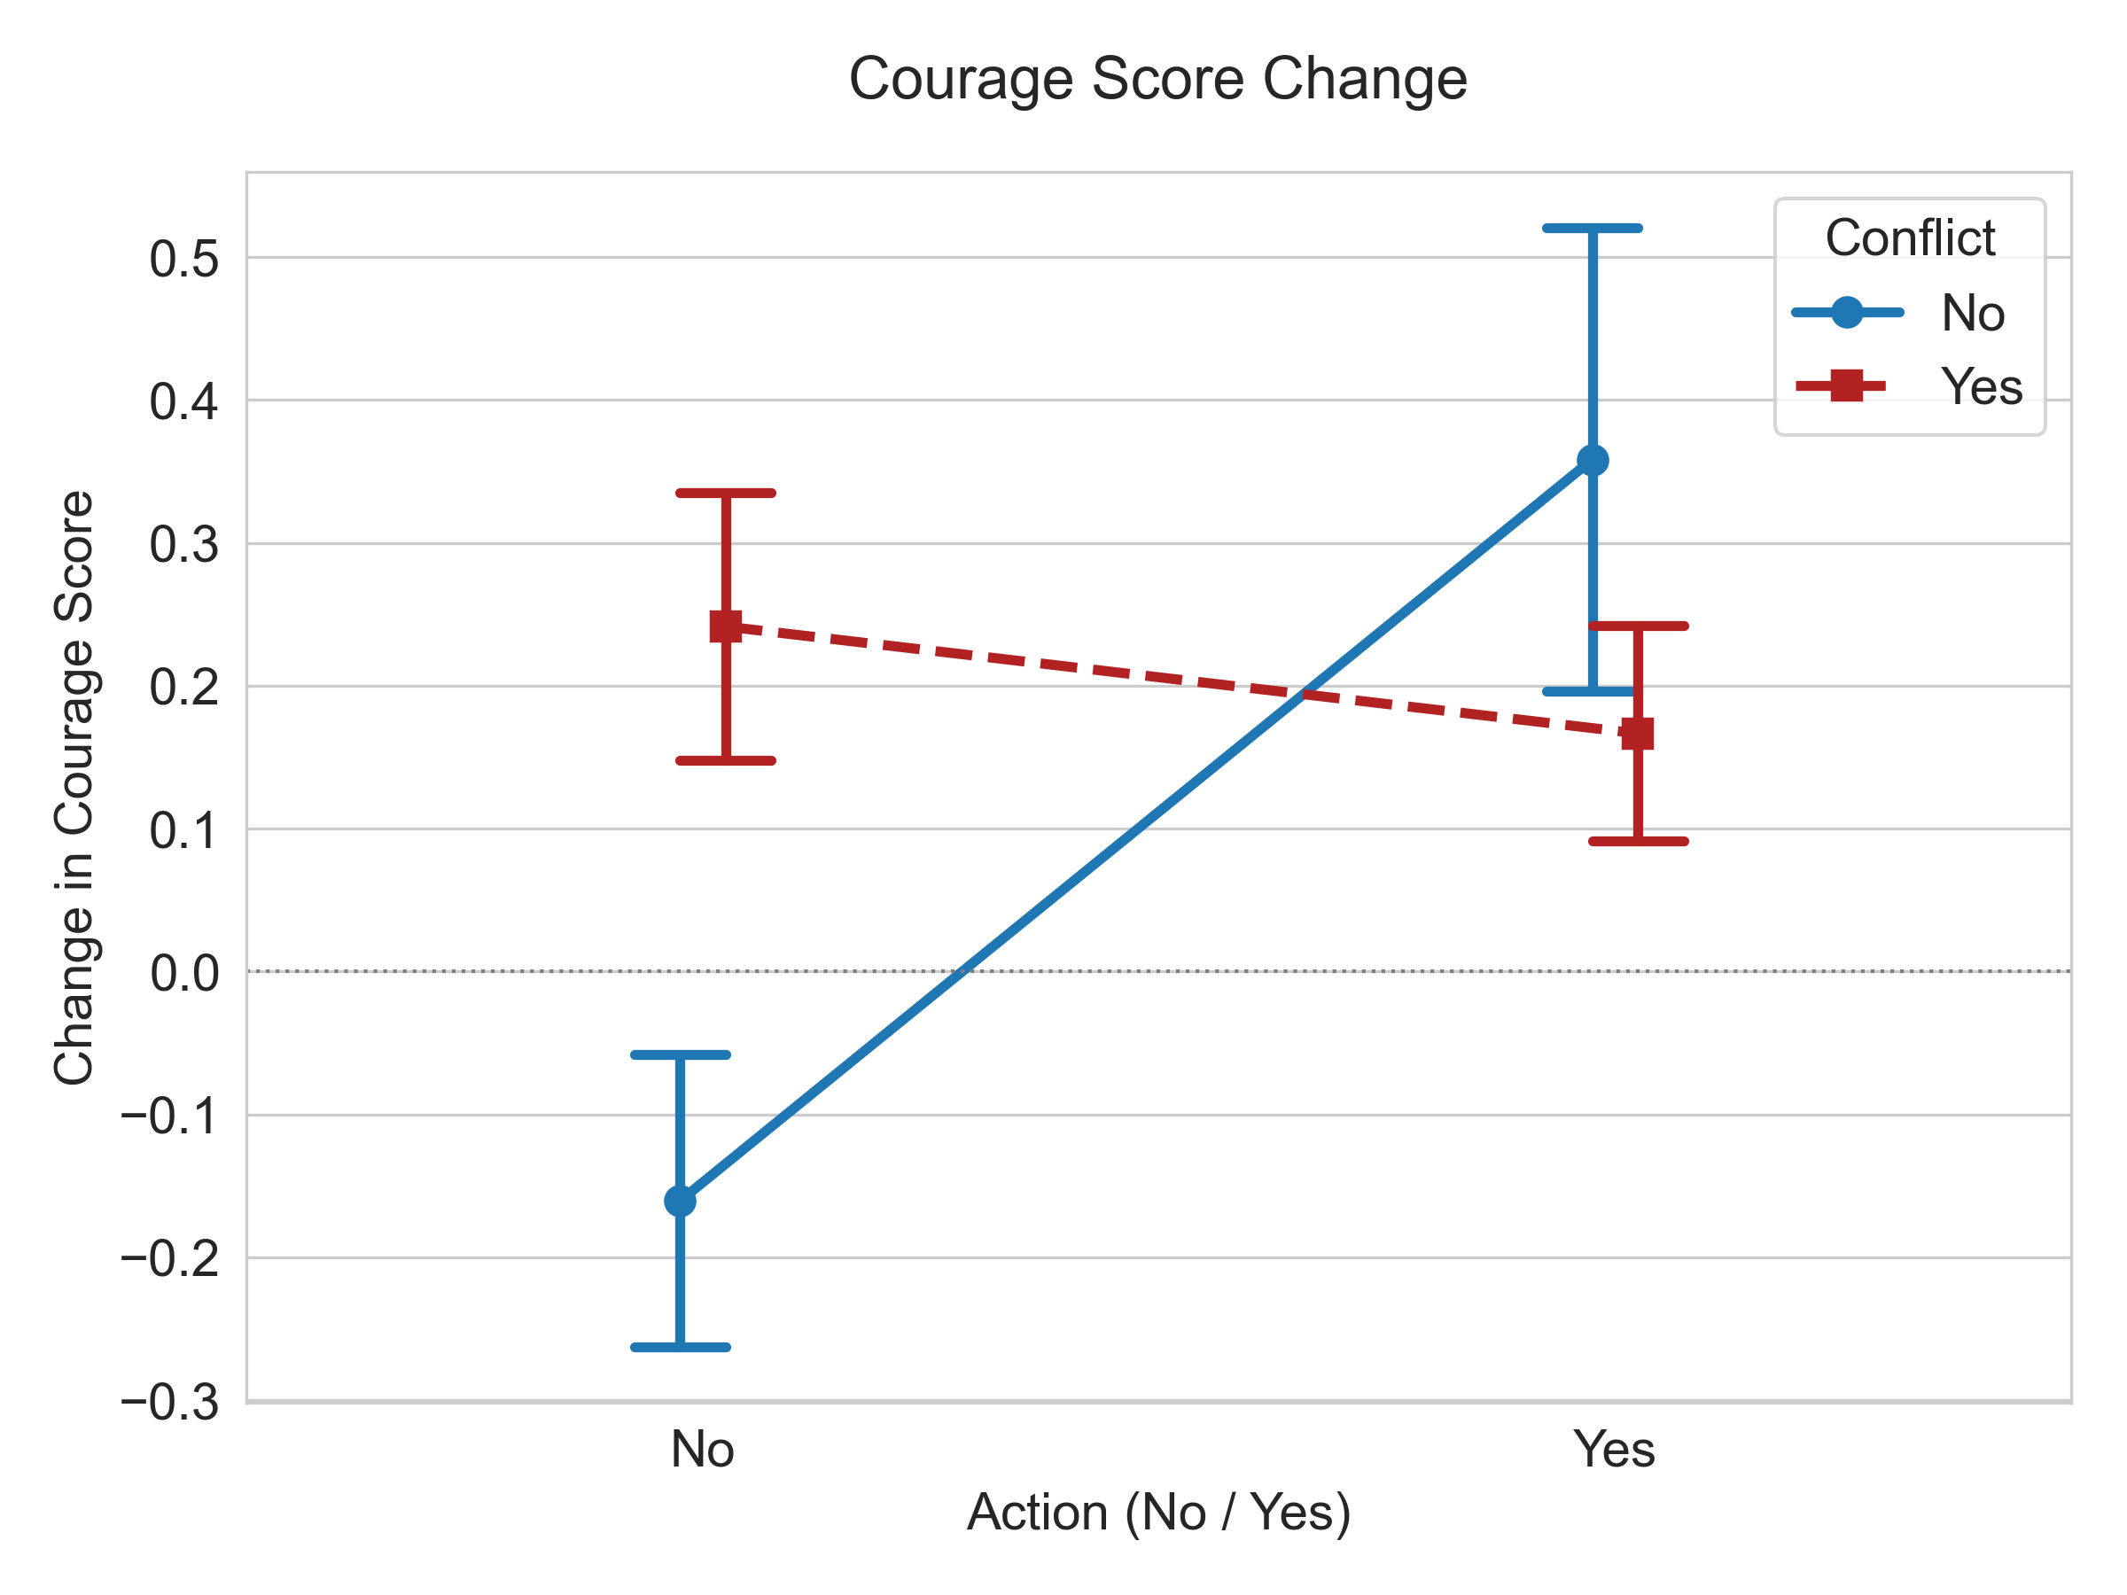
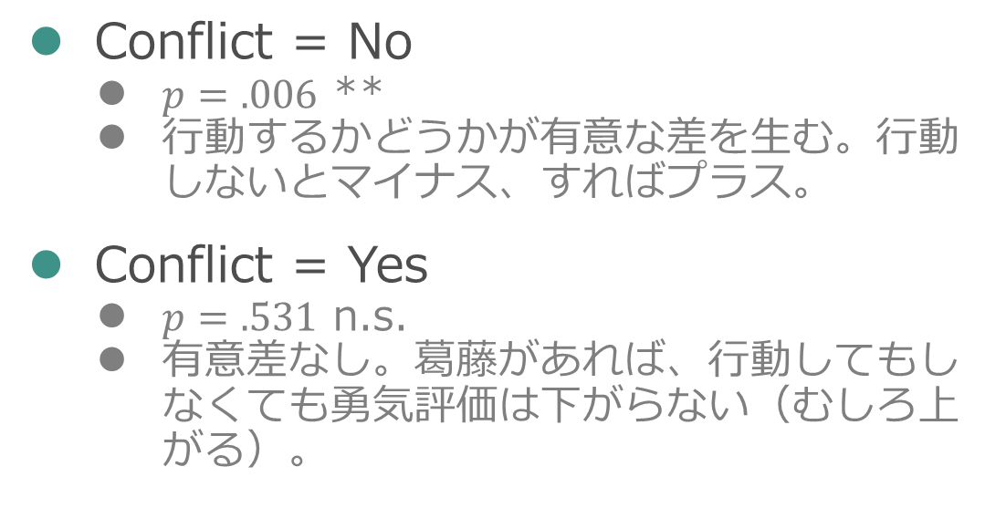
Experiment 2 Result
Courage Score Change（Post-Pre）
交互作用有意（p=0.005）
Conflict = No
$p=.006$ **
行動するかどうかが有意な差を生む。行動しないとマイナス、すればプラス。
Conflict = Yes
$p=.531$ n.s.
有意差なし。葛藤があれば、行動してもしなくても勇気評価は下がらない（むしろ上がる）。

Slide 27
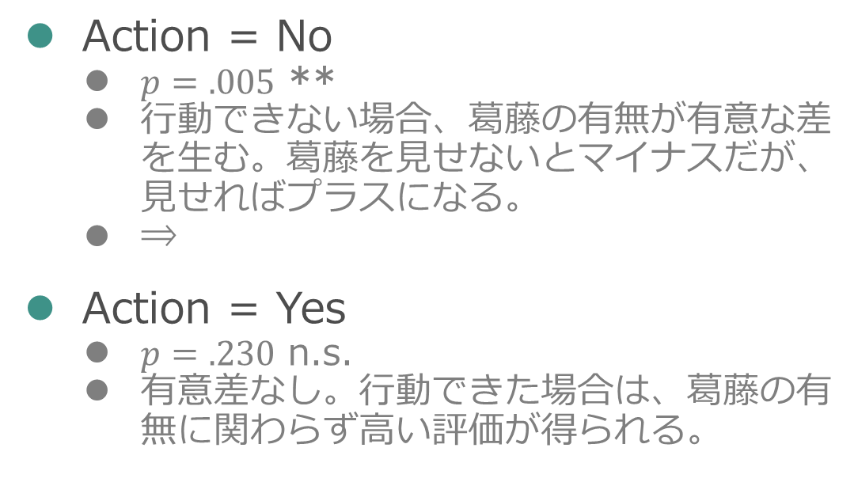
Experiment 2 Result
Courage Score Change（Post-Pre）
交互作用有意（p=0.005）
Action = No
$p=.005$ **
行動できない場合、葛藤の有無が有意な差を生む。葛藤を見せないとマイナスだが、見せればプラスになる。
⇒
Action = Yes
$p=.230$ n.s.
有意差なし。行動できた場合は、葛藤の有無に関わらず高い評価が得られる。

Slide 28
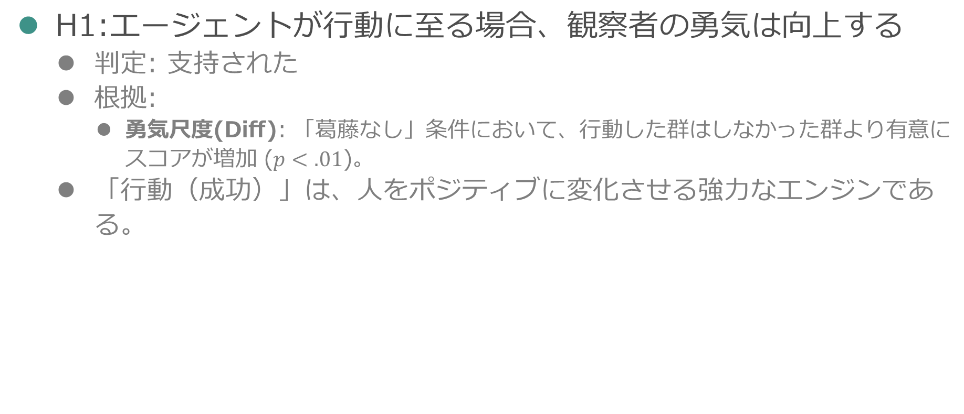
Experiment 2 Result
Hypothesis verification
H1:エージェントが行動に至る場合、観察者の勇気は向上する
判定: 支持された
根拠:
勇気尺度(Diff): 「葛藤なし」条件において、行動した群はしなかった群より有意にスコアが増加 ($p<.01$)。
「行動（成功）」は、人をポジティブに変化させる強力なエンジンである。

Slide 29
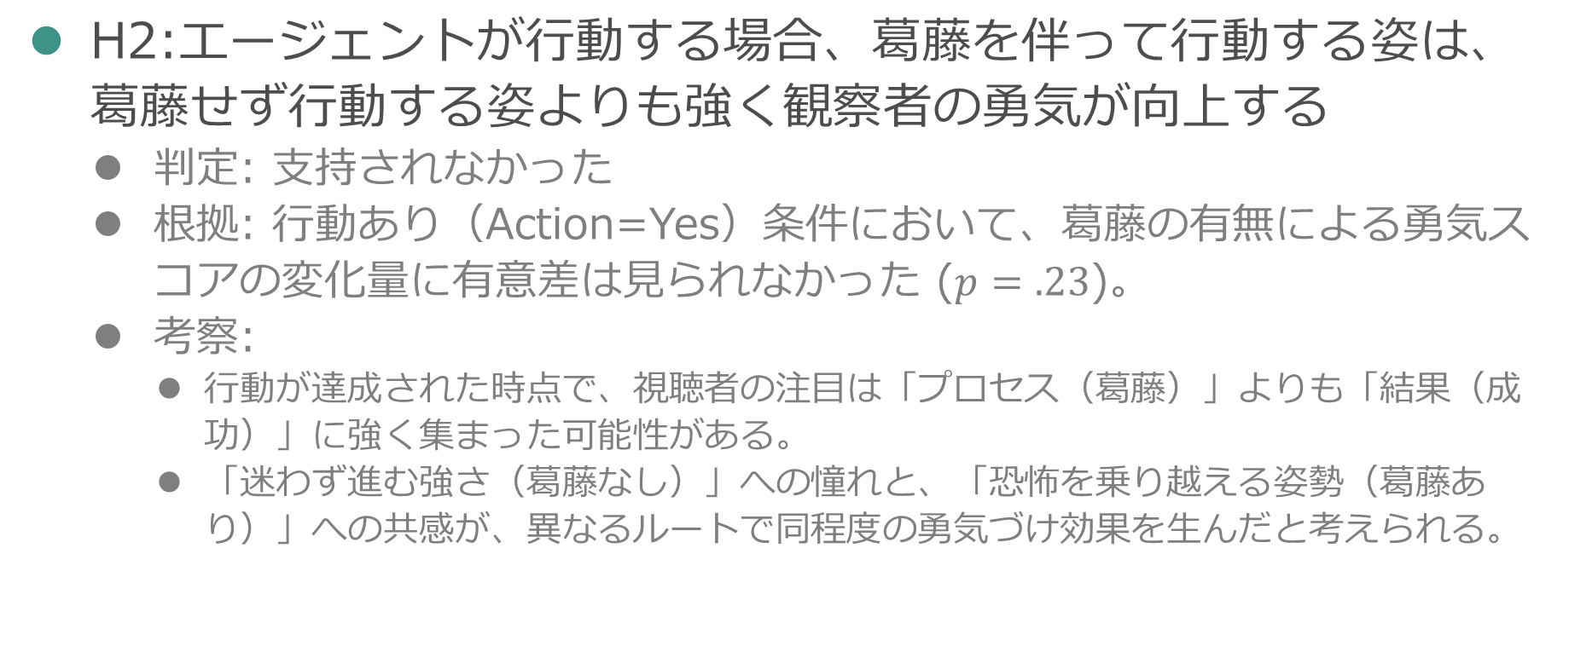
Experiment 2 Result
Hypothesis verification
H2:エージェントが行動する場合、葛藤を伴って行動する姿は、葛藤せず行動する姿よりも強く観察者の勇気が向上する
判定: 支持されなかった
根拠: 行動あり（Action=Yes）条件において、葛藤の有無による勇気スコアの変化量に有意差は見られなかった ($p=.23$)。
考察:
行動が達成された時点で、視聴者の注目は「プロセス（葛藤）」よりも「結果（成功）」に強く集まった可能性がある。
「迷わず進む強さ（葛藤なし）」への憧れと、「恐怖を乗り越える姿勢（葛藤あり）」への共感が、異なるルートで同程度の勇気づけ効果を生んだと考えられる。

Slide 30
Summery of Result and Discussion
エージェントが行動すると、観察者の勇気レベルが向上した。
行動することは、人を勇気づける最も強力な要因である。
エージェントが行動できた場合、葛藤の有無による勇気レベルに有意差はなかった。
成功という結果が強力すぎて、プロセスの違いは埋もれてしまった。迷わず進む「憧れ」と、悩み抜く「共感」のどちらも、人を同じくらい勇気づけた。
エージェントが行動できなかった場合、「葛藤を見せない」と勇気レベルは低下し、「葛藤を見せる」と逆に上昇した。
「葛藤」は失敗時の失望を防ぐセーフティネットであり、結果が出なくてもプロセスへの共感によって人を勇気づけられることがわかった。

Slide 31
Conclusion
本実験では、行動の有無と葛藤の有無が観察者の勇気に与える影響を検証した。
エージェントによる勇気づけにおいて、行動することはその要因だが、行動に至らない状況であっても、葛藤が表出されていれば、観察者は内面的な勇気を得られることが実証された。
これは、実験1で示された「葛藤する姿に対しての勇気の知覚」が、観察者自身の勇気づけに対しても有効であること、特に具体的な行動成果が得られない場面でこそ、そのプロセスの共有が重要になることを示唆している。

